Slide 1
รหัสวิชา 01999141 มนุษย์กับสังคม (Man and Society)
รศ.น.ท.ดร.สุมิตร สุวรรณ ประธานรายวิชา

Slide 2
พัฒนาการการเมืองการปกครอง
สมัยกรุงสุโขทัย
สมัยกรุงศรีอยุธยา
สมัยกรุงธนบุรี
สมัยกรุงรัตนโกสินทร์ (ก่อน พ.ศ.2475)
สมัยกรุงรัตนโกสินทร์ (หลัง พ.ศ.2475)

Slide 3
กรุงสุโขทัย (พ.ศ.1781-1962)
อยู่เหนือบริเวณลุ่มน้ำเจ้าพระยา
มีลักษณะเป็นแบบนครรัฐ/แคว้น
มีนครรัฐขนาดใหญ่ เช่น ละโว้ อโยธยา สุพรรณภูมิ
ระบอบการปกครองแบบพ่อปกครองลูก”
ลักษณะสังคมแบบไพร่-ทาส”
ความสัมพันธ์แบบเครือญาติ”

Slide 4
กรุงศรีอยุธยา (พ.ศ.1893-2310)
อยู่บริเวณลุ่มน้ำเจ้าพระยา
รวมศูนย์อำนาจอยู่ที่พระมหากษัตริย์
ระบอบการปกครองแบบสมบูรณาญาสิทธิราชย์
ลักษณะสังคมแบบไพร่-ทาส”
ความสัมพันธ์แบบระบบศักดินา

Slide 5
กรุงรัตนโกสินทร์ (พ.ศ.2325-2475)
ระบอบการปกครองแบบสมบูรณาญาสิทธิราชย์
การเข้ามาล่าอาณานิคมของตะวันตก
การปฏิรูปการบริหารราชการแผ่นดิน 12 กระทรวง
การปรับปรุงประเทศให้ทันสมัยแบบตะวันตก”
เกิดสงครามโลกครั้งที่ 1

Slide 6
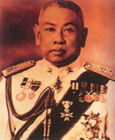
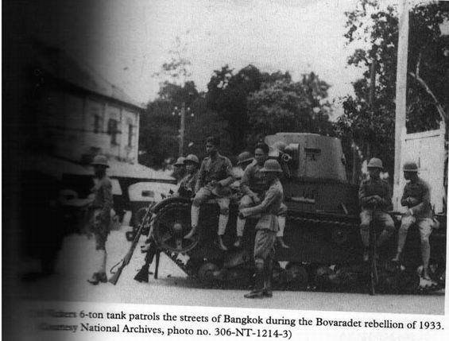
กรุงรัตนโกสินทร์ (พ.ศ.2475-ปัจจุบัน)
วันที่ 24 มิถุนายน 2475 คณะราษฎรยึดอำนาจเปลี่ยนแปลง การปกครองเป็นระบอบประชาธิปไตย

Slide 7
หลัก 6 ประการของคณะราษฎร
1.จะต้องรักษาความเป็นเอกราชทั้งหลาย
2.จะรักษาความปลอดภัยในประเทศ
3.จะต้องบำรุงความสมบูรณ์ของราษฎร
4.จะต้องให้ราษฎรได้มีสิทธิเสมอภาคกัน
5.จะต้องให้ราษฎรได้มีเสรีภาพ
6.จะต้องให้มีการศึกษาอย่างเต็มที่แก่ราษฎร

Slide 8
จอมพล ป.พิบูลสงคราม (พ.ศ.2481)
กำหนดให้วันที่ 24 มิ.ย. เป็นวันชาติ
เปลี่ยนวันขึ้นปีใหม่จาก 1 เม.ย. เป็น 1 ม.ค.
เปลี่ยนชื่อประเทศจากสยามเป็นไทย พ.ศ.2482
ให้นุ่งกางเกง/กระโปรง สวมรองเท้า เลิกกินหมาก
ใช้นโยบายชาตินิยมและสร้างชาติไทยให้ยิ่งใหญ่
เกิดสงครามโลกครั้งที่ 2 (พ.ศ.2481-2488)

Slide 9
จอมพลสฤษดิ์ ธนะรัชต์
ใช้กฎหมาย ม.17 ปราบปรามคอมมิวนิสต์
ประกาศใช้แผนพัฒนาเศรษฐกิจ ฉบับที่ 1
น้ำไหล ไฟสว่าง ทางสะดวก
มีงานทำ มีเงินใช้
...งานคือเงิน เงินคืองาน บันดาลสุข...

Slide 10
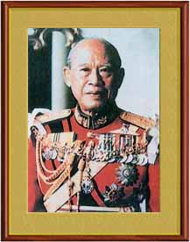
จอมพลถนอม กิตติขจร
เกิดเหตุการณ์ 14 ตุลาคม พ.ศ. 2516
รัฐบาลได้ใช้อาวุธสงครามเข้าปราบปราม
นักศึกษาประชาชนชุมนุมเรียกร้องรัฐธรรมนูญ
มีผู้เสียชีวิตเป็นจำนวนมาก

Slide 11
เหตุการณ์ 6 ตุลาคม 2519
จอมพลถนอมกลับไทยโดยบวชเป็นสามเณร
นักศึกษาประชาชนได้ออกมาประท้วงขับไล่
พลเรือเอก สงัด ชะลออยู่ ก่อรัฐประหาร
ทำการล้อมปราบนักศึกษาประชาชน
ในมหาวิทยาลัยธรรมศาสตร์

Slide 12
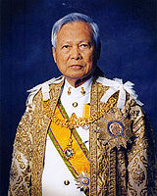
พลเอกเปรม ติณสูลานนท์
ใช้คำสั่งสำนักนายกรัฐมนตรี ที่ 66/23 เรื่อง
นโยบายการต่อสู้เพื่อเอาชนะคอมมิวนิสต์
ประธานองคมนตรีและรัฐบุรุษ

Slide 13
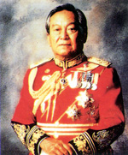
พลเอกชาติชาย ชุณหะวัณ
นโยบายเปลี่ยนสนามรบเป็นสนามการค้า
เศรษฐกิจประเทศไทยเจริญเติบโต
จะเป็นเสือตัวที่ 5 ของเอเชียต่อจาก
เกาหลีใต้ ฮ่องกง สิงคโปร์ และไต้หวัน
มีการฉ้อราษฎร์บังหลวงอย่างหนักในรัฐบาล
ถูกยึดอำนาจจากคณะทหาร

Slide 14
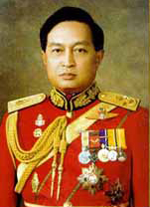
เหตุการณ์พฤษภาคม 2535 (พฤษภาทมิฬ)
พลเอกสุจินดา คราประยูร เข้ารับตำแหน่งนายกฯ
โดยเคยพูดว่าจะไม่รับตำแหน่งใดๆ
เสียสัตย์เพื่อชาติ”
ประชาชนเดินขบวนขับไล่

Slide 15
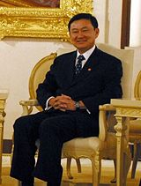
พันตำรวจโท ดร.ทักษิณ ชินวัตร
ก่อตั้งพรรคไทยรักไทย
ใช้นโยบายประชานิยม เช่น
30 รักษาทุก (บาง) โรค
กองทุนหมู่บ้านและชุมชนเมือง
แปลงสินทรัพย์ให้เป็นทุน (หนี้)
บ้านเอื้ออาทร พักหนี้เกษตรกร
สมัยที่ 2 ได้เสียงข้างมากเพียงพรรคเดียว

Slide 16
กิจกรรมทางการเมืองของ พ.ต.ท.ดร.ทักษิณ ชินวัตร
เอื้อประโยชน์ให้ครอบครัว พรรคพวก บริวาร
ผลประโยชน์ทับซ้อน
ขายหุ้นชินคอร์ป 73,300 ล้าน โดยไม่เสียภาษี
เกิดกระแสต่อต้านจากสังคม ผู้นำไร้จริยธรรม

Slide 17
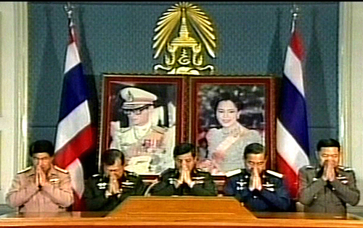
ปฏิวัติ 19 กันยายน 2549
1.ทุจริตอย่างกว้างขวาง
2.แทรกแซงองค์กรอิสระ
3.หมิ่นสถาบันเบื้องสูง
4.สร้างความแตกแยกอย่างที่ไม่เคยปรากฏมาก่อน

Slide 18
วงจรอุบาทว์การเมืองไทย
ปฎิวัติ/ยึดอำนาจ
โกง/ทุจริตคอรัปชั่น
แก้ไขรัฐธรรมนูญ
เลือกตั้ง

Slide 19
วิธีการ
สร้างนักการเมืองเป็นปากเป็นเสียงต่อสู้
ทั้งในระดับท้องถิ่นและระดับประเทศ
บิดเบือนหลักคำสอน
ไม่ใช้ภาษาไทย
จัดตั้งกลุ่มยุวอิสลาม
ก่อความไม่สงบ

Slide 20
กลุ่มก่อความไม่สงบ
กลุ่มมูจาฮีดินปัตตานี (BNP)
องค์กรปลดปล่อยสหปัตตานี (PULO)
ขบวนการแนวร่วมปฏิวัติแห่งชาติมลายูปัตตานี (BRN)
ขบวนการแนวร่วมปลดแอกแห่งชาติปัตตานี (BNPP)
ญะมาอะห์ อิสลามียะห์ (JI)
Runda Kumpulan Kecil (RKK)

Slide 21
ประวัติศาสตร์
ร.1 แบ่งปัตตานี เป็น 7 หัวเมือง
ร.5 ให้ 7 หัวเมืองเก็บภาษีส่งสยามโดยตรง
ใช้ระบบมณฑลเทศาภิบาล
ตั้งข้าหลวงเทศาภิบาล
เจ้าเมืองปัตตานีอับดุลกาเดร์ไม่พอใจ”

Slide 22
สรุปสาเหตุ
ความแตกต่างด้านเชื้อชาติ ศาสนา ภาษา
ถูกกดขี่/เอาเปรียบจากเจ้าหน้าที่ของรัฐ
ความยากจน
การแบ่งแยกดินแดน

Slide 23
ประวัติศาสตร์
พ.ศ.2442 พบเขาพระวิหารในสมัยรัชกาลที่ 5
พ.ศ.2447 ฝรั่งเศสทำสนธิสัญญาปักปันเขตแดนกับสยาม
โดยใช้สันปันน้ำเป็นเส้นแบ่งเขต (เขาพระวิหารเป็นของสยาม)
พ.ศ.2451 ฝรั่งเศสทำแผนที่ใหม่ โดยไม่ใช้สันปันน้ำ
(เขาพระวิหารเป็นของฝรั่งเศส)
พ.ศ.2483 ฝรั่งเศสแพ้สงครามในช่วงต้นสงครามโลกครั้งที่ 2
ไทยขอเขาพระวิหารคืน
พ.ศ.2488 จบสงครามโลกครั้งที่ 2 ไทยต้องคืนเขาพระวิหาร

Slide 24
ประวัติศาสตร์
พ.ศ.2497 ฝรั่งเศสแพ้สงครามเดียนเบียนฟู ถอนทหารจาก
อินโดจีน และให้เอกราชกัมพูชา
พ.ศ.2501 เจ้านโรดมสีหนุ ขอเขาพระวิหารคืน
พ.ศ.2502 กัมพูชายื่นฟ้องศาลโลก
พ.ศ.2505 ศาลโลกตัดสินให้เป็นของกัมพูชา
8 กรกฎาคม พ.ศ.2551 องค์การยูเนสโกประกาศให้ ตัวปราสาทพระวิหารเป็นมรดกโลก

